Slide 1
Image Classification
이미지 분류

Slide 2
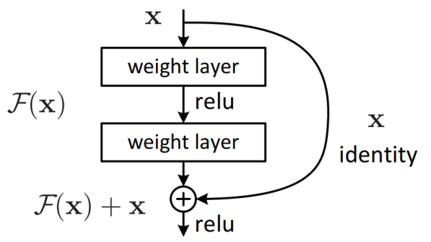
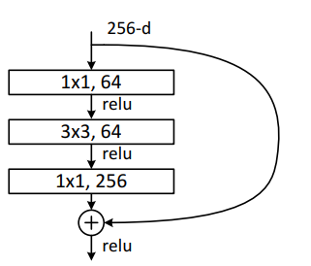
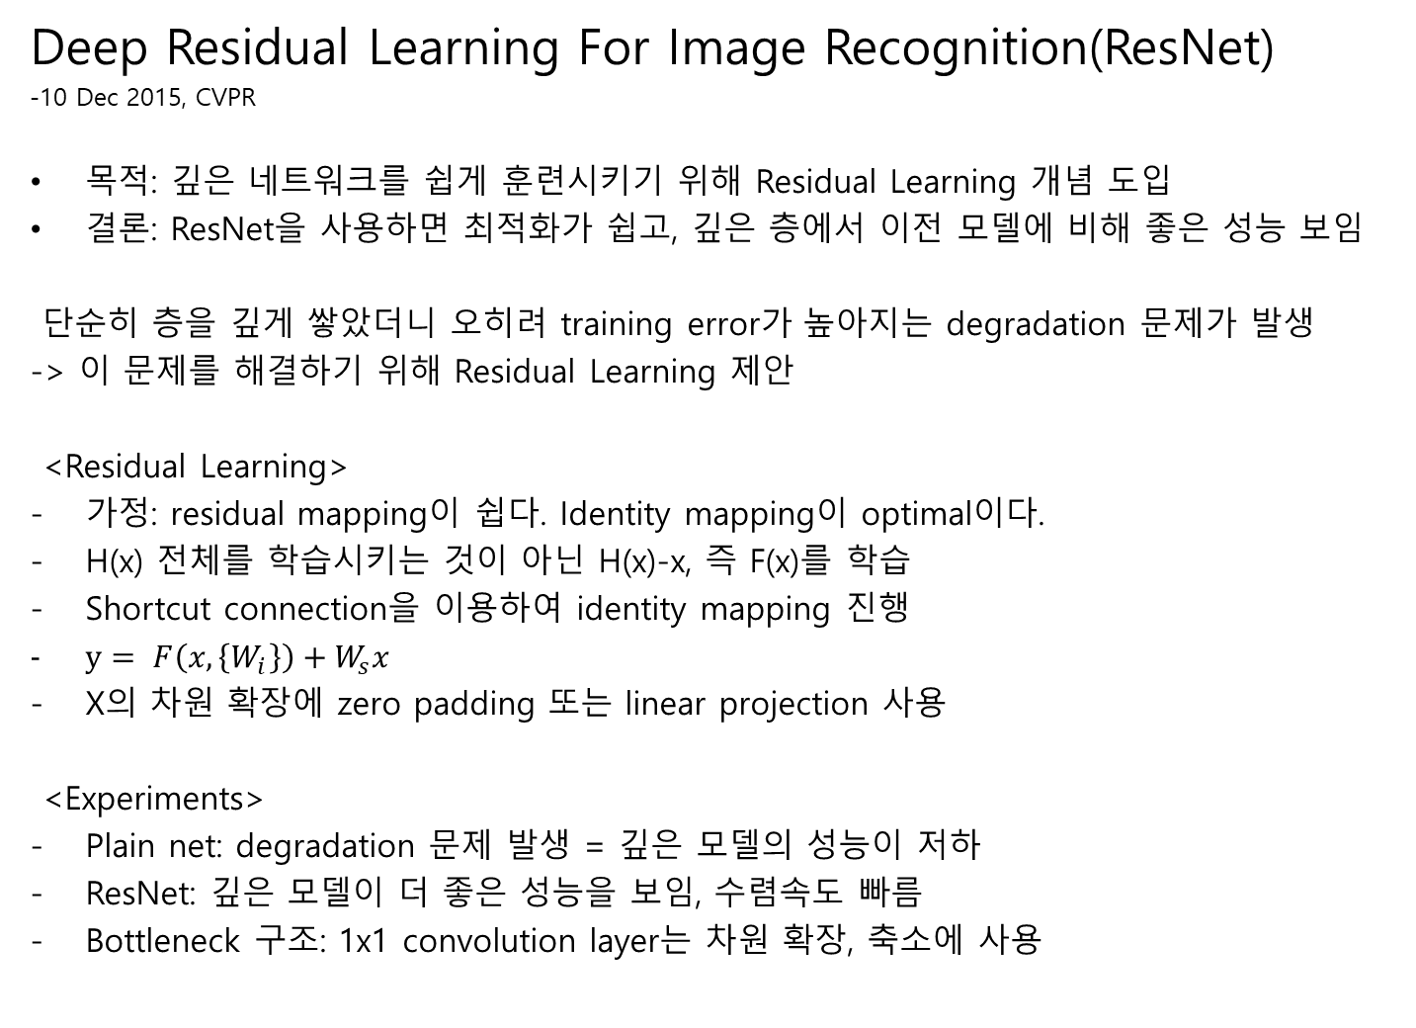
Deep Residual Learning For Image Recognition(ResNet)
-10 Dec 2015, CVPR
목적: 깊은 네트워크를 쉽게 훈련시키기 위해 Residual Learning 개념 도입
결론: ResNet을 사용하면 최적화가 쉽고, 깊은 층에서 이전 모델에 비해 좋은 성능 보임
단순히 층을 깊게 쌓았더니 오히려 training error가 높아지는 degradation 문제가 발생
-> 이 문제를 해결하기 위해 Residual Learning 제안
<Residual Learning>
가정: residual mapping이 쉽다. Identity mapping이 optimal이다.
H(x) 전체를 학습시키는 것이 아닌 H(x)-x, 즉 F(x)를 학습
Shortcut connection을 이용하여 identity mapping 진행
$y= F\left(x, \left\{W_{i}\right\}\right)+W_{s}x$
X의 차원 확장에 zero padding 또는 linear projection 사용
<Experiments>
Plain net: degradation 문제 발생 = 깊은 모델의 성능이 저하
ResNet: 깊은 모델이 더 좋은 성능을 보임, 수렴속도 빠름
Bottleneck 구조: 1x1 convolution layer는 차원 확장, 축소에 사용
Building block
Bottleneck building block

Slide 3
Image Generation
이미지 생성

Slide 4
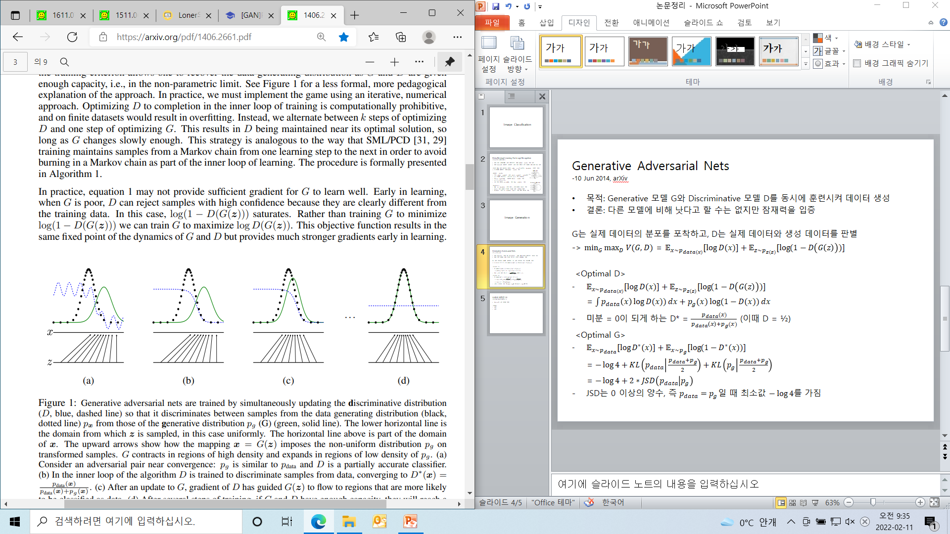
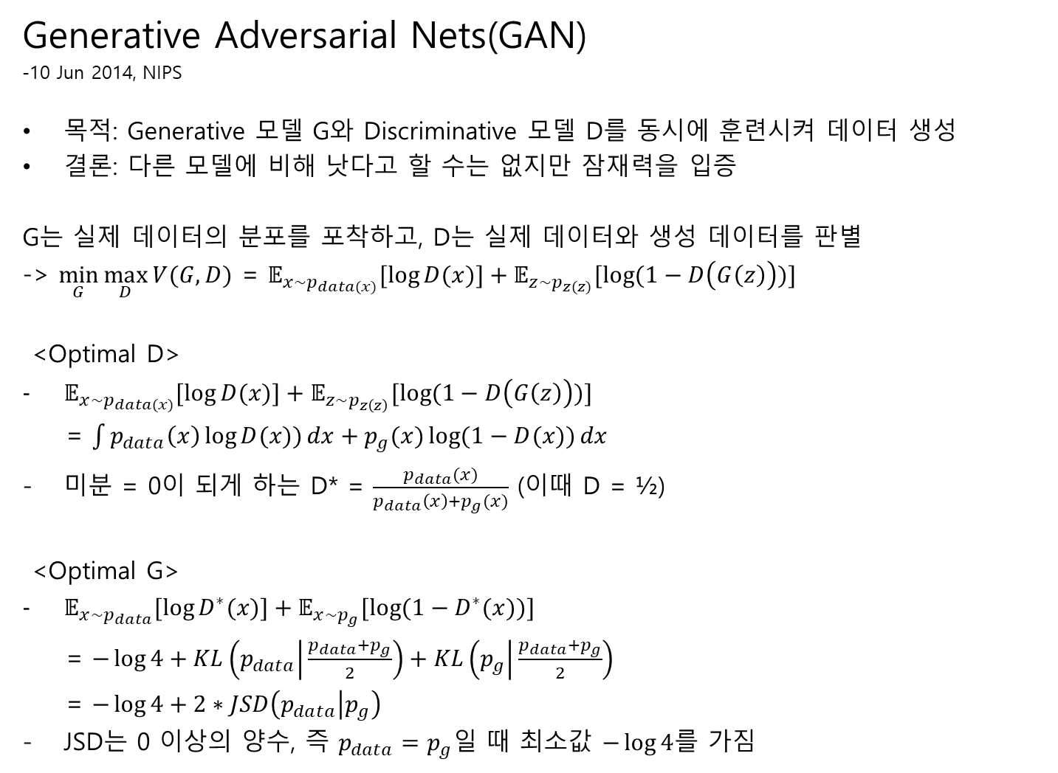
Generative Adversarial Nets(GAN)
-10 Jun 2014, NIPS
목적: Generative 모델 G와 Discriminative 모델 D를 동시에 훈련시켜 데이터 생성
결론: 다른 모델에 비해 낫다고 할 수는 없지만 잠재력을 입증
G는 실제 데이터의 분포를 포착하고, D는 실제 데이터와 생성 데이터를 판별
-> $\min_{G}{\max_{D}{V(G,D)}}$ = $𝔼_{x\sim p_{data(x)}}[\log{D(x)]}+𝔼_{z\sim p_{z(z)}}[\log{(1−D\left(G\left(z\right)\right))]}$
<Optimal D>
$𝔼_{x\sim p_{data(x)}}[\log{D(x)]}+𝔼_{z\sim p_{z\left(z\right)}}[\log{(1−D\left(G\left(z\right)\right))]}$
= $\int{p_{data}\left(x\right)\log{D(x))}dx+p_{g}(x)\log{(1−D(x))}dx}$
미분 = 0이 되게 하는 D* = $\frac{p_{data}(x)}{p_{data}\left(x\right)+p_{g}(x)}$ (이때 D = ½)
<Optimal G>
$𝔼_{x\sim p_{data}}[\log{D^{∗}(x)]}+𝔼_{x\sim p_{g}}[\log{{(1−D}^{∗}(x))]}$
= $−\log{4}+KL\left(p_{data} | \frac{p_{data}+p_{g}}{2}\right)+KL\left(p_{g} | \frac{p_{data}+p_{g}}{2}\right)$
= $−\log{4}+2∗JSD\left(p_{data} | p_{g}\right)$
JSD는 0 이상의 양수, 즉 $p_{data}=p_{g}$일 때 최소값 $−\log{4}$를 가짐
GAN’s training(D->G)

Slide 5
논문의 제목은 24
-논문 등재 날짜와 등재지는 12
Abstract에 나온 목적과 결론
<키워드>
설명
설명

Slide 6
논문의 제목은 24
-논문 등재 날짜와 등재지는 12
Abstract에 나온 목적과 결론
<키워드>
설명
설명

